Slide 1

快速排序（下）
实现与优化
授课人:
授课时间:

Slide 2

课程信息
学习目标
温故：分区回顾
递归框架总览
完整代码
关键优化 ① 随机化pivot

Slide 3
07
动画：随机 vs 固定
08
关键优化 ② 小区间插入
09
复杂度总结表
10
实验：随机化疗效
11
课堂练习 ①
12
课堂练习 ②

Slide 4



13
13
14
15
16
拓展：尾递归优化
小结
下节预告
Q&A / 课后作业

Slide 5

01
课程信息

Slide 6

快速排序（下）实现与优化
第二节课咯
从正确到高效，掌握王者级细节
讲师：
日期：
课程信息

Slide 7
02
学习目标

Slide 8

完整实现
随机化pivot
完成完整快排实现，掌握递归框架与分区操作的完整流程。
理解随机化pivot如何避免最坏O(n²)，从概率视角理解其对算法性能的提升。
学习目标
了解小区间插入优化思想，掌握其在小规模数据上的优势。
能准确说出平均O(n log n)与最坏O(n²)的触发场景，理解不同场景下的算法表现。
小区间优化
复杂度分析

Slide 9
03
温故：分区回顾

Slide 10
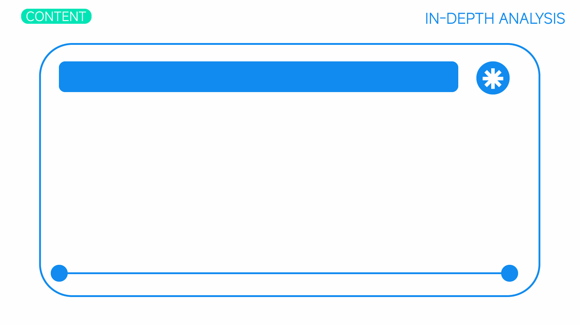
分区回顾
动画回顾
动画3秒回顾Hoare分区流程，引出“pivot选择决定命运”，为优化铺垫。

Slide 11
04
递归框架总览

Slide 12

递归框架
quick_sort函数总览
quick_sort(arr, low, high)
├─ if low < high:
│ p = partition(arr, low, high)
│ quick_sort(arr, low, p)
│ quick_sort(arr, p+1, high) 。

Slide 13
05
完整代码

Slide 14
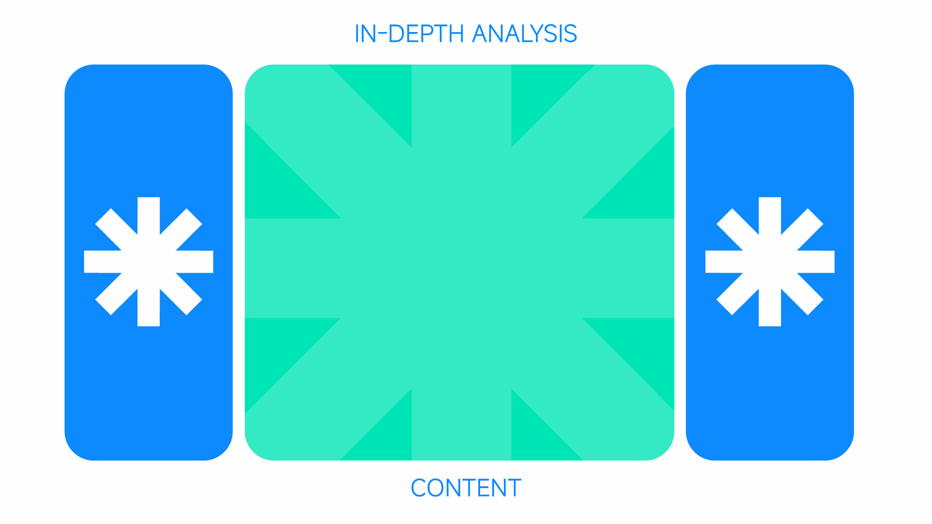
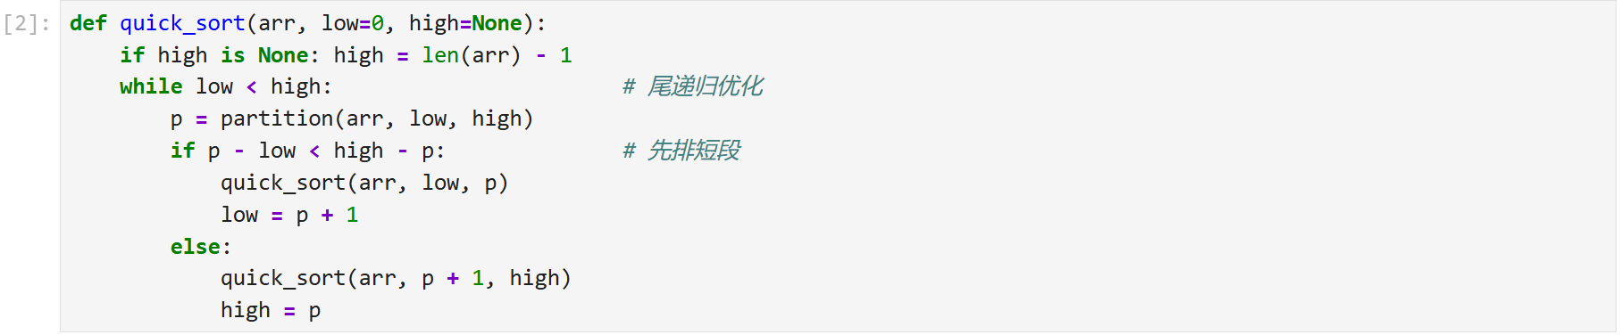
Python实现
高亮代码

Slide 15
Python实现
高亮代码

Slide 16
06
关键优化 ① 随机化pivot

Slide 17

随机化pivot
优化思路
代码实现
概率视角
思路：把pivot与随机下标交换，降低有序输入概率，提升算法鲁棒性。
arr[low], arr[rand_idx] = arr[rand_idx], arr[low]
仅需1行代码实现随机化pivot，简单高效。
期望树高Θ(log n)，期望时间Θ(n log n)，随机化pivot显著降低最坏情况概率。

Slide 18
07
动画：随机 vs 固定

Slide 19

对比演示
同一近乎有序100项数组，固定首元 → 极不平衡树高n，随机 → 树高≈log₂n，直观展示随机化效果。
动画对比

Slide 20
08
关键优化 ② 小区间插入

Slide 21

阈值设定
阈值：length < 15，插入排序在小规模数据常量更低，优化小区间排序效率。
代码片段
小区间优化
if high - low < 15:
insertion_sort(arr, low, high)
return
小区间插入优化，提升算法在小规模数据上的性能。

Slide 22
09
复杂度总结表

Slide 23

总结表格
场景 | 树高 | 比较次数 | 时间复杂度 | 触发概率(随机化)
平均 | Θ(n log n) | Θ(log n) | Θ(n log n) | 绝大多数
最坏(已序) | Θ(n²) | Θ(n) | Θ(n²) | 极低
复杂度总结

Slide 24
10
实验：随机化疗效

Slide 25

实验结果
对比数据
10000个降序数组，固定pivot耗时5.2秒，随机pivot耗时0.018秒，条形图直观对比，验证随机化效果。

Slide 26
11
课堂练习 ①

Slide 27
随机化pivot
在现有分区前添加1行代码实现随机化pivot，并解释为何能降低最坏情况概率，加深对随机化优化的理解。
练习1

Slide 28
12
课堂练习 ②

Slide 29
练习2
简答
用20字以内回答：“随机化pivot的重要性？”
（参考答案：打破有序，期望平衡，避免退化）

Slide 30
练习2
简答
用20字以内回答：“随机化pivot的重要性？”
（参考答案：打破有序，期望平衡，避免退化）

Slide 31
练习2
简答
用20字以内回答：“随机化pivot的重要性？”
（参考答案：打破有序，期望平衡，避免退化）

Slide 32
13
拓展：尾递归优化

Slide 33
优化方法
将右区间改为循环，减少栈深度至Θ(log n)，提升算法性能，优化递归过程。
尾递归优化

Slide 34
14
小结

Slide 35
课程总结
完整快排
完整快排=分区+递归+优化，随机化pivot简单有效必备，小区间优化工程级锦上添花，总结快速排序的关键要素。

Slide 36
15
下节预告

Slide 37
下节内容
堆排序&优先级队列——另一种O(n log n)思路，拓展排序算法视野。
预告

Slide 38
16
Q&A / 课后作业

Slide 39
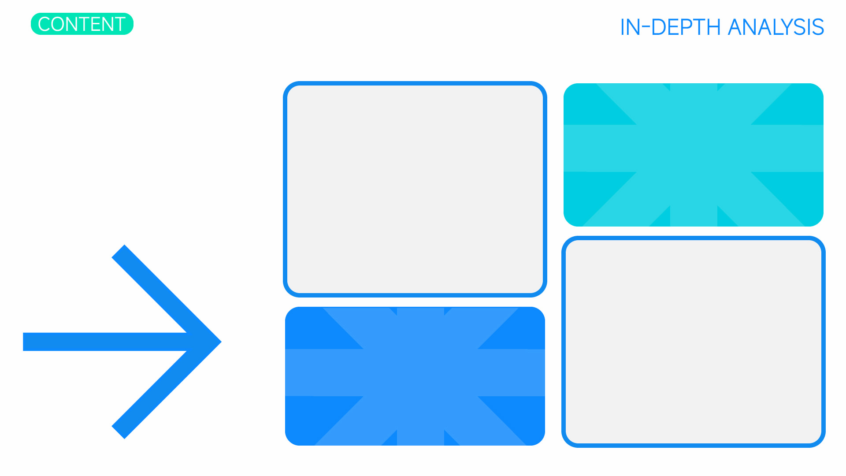
课后作业
作业内容
作业：实现带随机pivot与小区间插入的完整快排，提升算法性能。
思考题
思考题：如何用三数取中进一步降低随机调用次数？引导学员深入思考优化方法。

Slide 40

授课时间:
授课人:

